Slide 1


Slide 2
ESQUEMA SOCIAL DEL PROYECTO
COMITÉ DE DIRECCION
Director de Proyecto
COMITÉ OPERATIVO
Gerente de Proyecto
TEAM
Gerente de Proyecto
COMITÉ INTEGRADOR
Director de Proyecto
Gerente de Proyecto
Coordinador SC
Coordinador SC
Responsables de frentes
Coordinador SC
Responsables de frentes
Equipo de Apoyo
Gerente de Proyecto
Coordinador SC
Responsables de frentes
Especialistas
BSM
BSM
1
2
4
3
Notes:
Todas las entidades del estado por normatividad gubernamental tienen asignados unos presupuestos y la ejecución del mismo para proyectos o planes determinados por ella misma.
En algunas ocasiones los presupuestos asignados a los municipios no son suficientes para lograr ejecutar lo planeado.
Desde la perspectiva del proyecto de implementación de una Smart Cities, se han analizado las diferentes alternativas financieras que tienen las entidades (alcaldías y gobernaciones) para poder hacer viables los proyectos de implementación de Smart Cities.

Slide 3
AGENDA
Actividades previas.
Temas pendientes.
Próximas actividades.

Slide 4
AGENDA
Protocolo de visita a clientes.
Diligenciamiento de información de Chía (highcharts).
Reunión especialista Salud, CTO.
Actividades previas.
Temas pendientes.
Próximas actividades.

Slide 5
Esquema de consultoría.
Diagnóstico
Recolección de Información Fase I
Entrevistas con Especialistas, Funcionarios y Personas
Análisis de la Información
Primer Propuesta Interna
Presentación 1
Lluvia de Ideas con Retroalimentación de Gobierno
Recolección de Información Fase II
Armonización del Modelo
Definición del Modelo de Gestión y Coordinación.
Render 1
Plan de Acción
Presentación Final
Render 2
Modelo de Gestión y Coordinación.
Hoja de Ruta
3
1
4
2

Slide 6
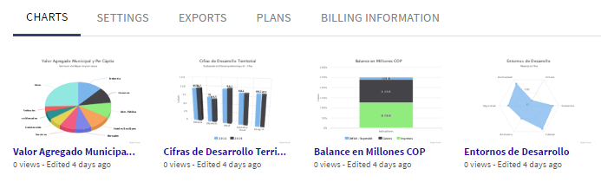
Chia (HighChart).

Slide 7
AGENDA
Actividades previas.
Temas pendientes.
Próximas actividades.
Definición de verticales.
Imagen de Persépolis.
Consultoría Chía.

Slide 9


Slide 10


Slide 11
AGENDA
Afinar el protocolo de visita a clientes.
Reunión de especialistas con CTO .
Afinamiento de información de Chia (highcharts).
Levantamiento de SIPOC.
Revisiones de avances de especialistas y de frentes.
Visita a Chía.
Actividades previas.
Temas pendientes.
Próximas actividades.

Slide 12
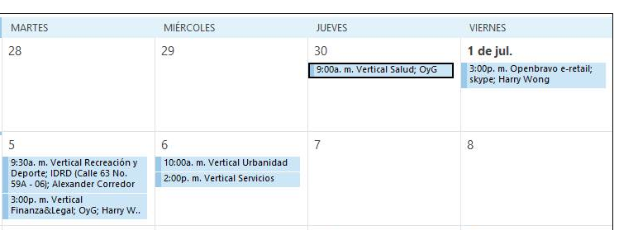
Reunión de especialistas con CTO .

Slide 13
GRACIAS.

